Slide 1
Meu relatório
Fernando

Slide 2
Introdução
Número de personagens | Altura média (cm) | Peso médio (kg)
87 | 174,6 | 97,31
Neste trabalho vamos analisar a base de dados starwars do pacote tidyverse.
Sobre os dados
A base contém dados de vários personagens de star wars e está disponivel publicamente no pacote tidyverse. Ela possui 87 linhas e 14 colunas. Abaixo apresentamos algumas estatísticas.
Estatísticas básicas da base starwars.

Slide 3
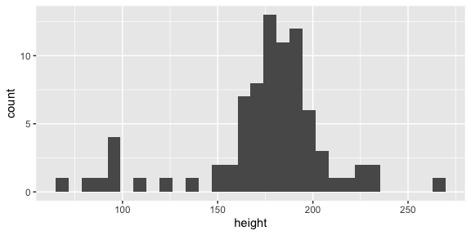
Análises
Analisando a altura
O gráfico abaixo exibe um histograma da altura dos personagens da base.

Slide 4
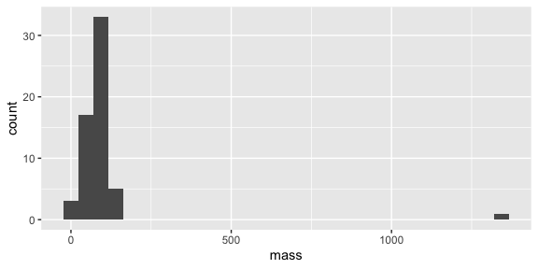
Analisando o peso
O gráfico abaixo exibe um histograma do peso dos personagens da base.

Slide 5
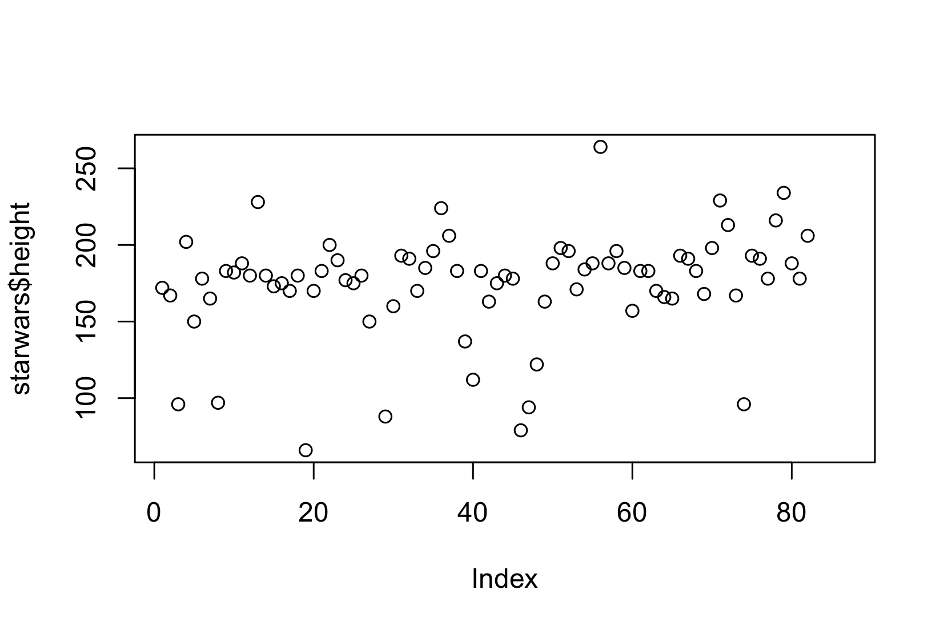
Outro texto…
Será que fica bom?
$$f\left(x\right)=x^{2}+2x+1$$
Serie temporal das alturas

